Slide 1
Ad soyad:hacer nisa ünal sınıf:6-d no:254 konu:güneş sistemi gezegenleri

Slide 2
GÜNEŞ SİSTEMİ
Güneş Sistemi, ve çekim etkisi altında kalan sekiz gezegen ile onların bilinen 150 uydusu,beş cüce gezegen (Ceres, Plüton, Eris, Haumea, Makemake) ile onların bilinen toplam 8 uydusu ve milyarlarca küçük gök cisminden oluşur.

Slide 3
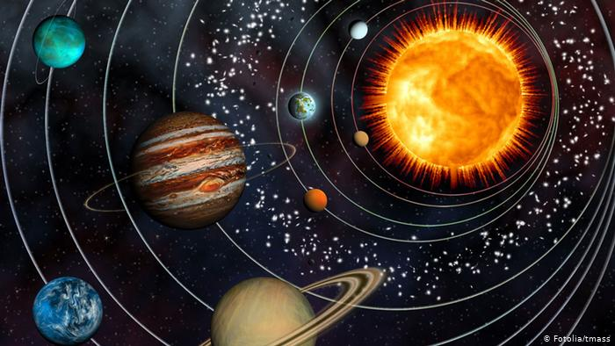

Slide 4
Güneş sistemindeki gezegenler
Güneş'ten olan uzaklıklarına göre gezegenler sırasıyla Merkür, Venüs, Dünya, Mars, Jüpiter, Satürn, Uranüs ve Neptün'dür. Bu sekiz gezegenin altısının çevresinde doğal uydular döner. Ayrıca dış gezegenlerin her birinin toz ve diğer parçacıklardan oluşan halkaları vardır. Dünya dışındaki tüm gezegenler adlarını Yunan ve Roma mitolojisinin Tanrılarından alır.

Slide 5
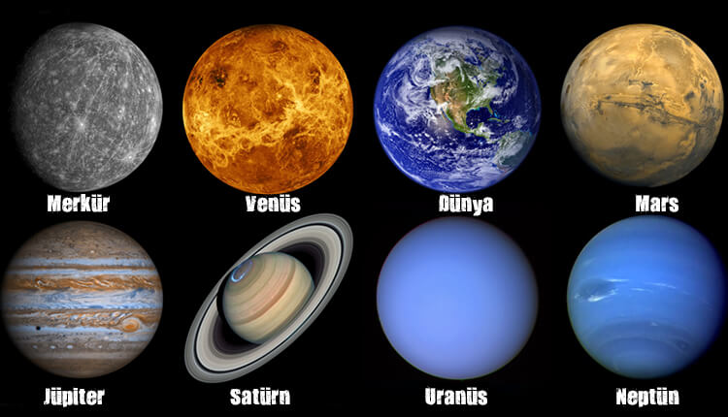

Slide 6
merkür
Merkür Güneş Sistemi'ndeki en küçük ve Güneş'e en yakın gezegen. Yaklaşık 88 Dünya gününe eşit yörünge süresi ile Güneş Sistemi'ndeki diğer gezegenlerden daha hızlıdır. Dünya'dan bakıldığında, kendi yörüngesi etrafında 116 günde hareket ettiği görünür. Bilinen hiç doğal uydusu yoktur. Adını tanrıların habercisi Roma tanrısı Merkür'den alır

Slide 7
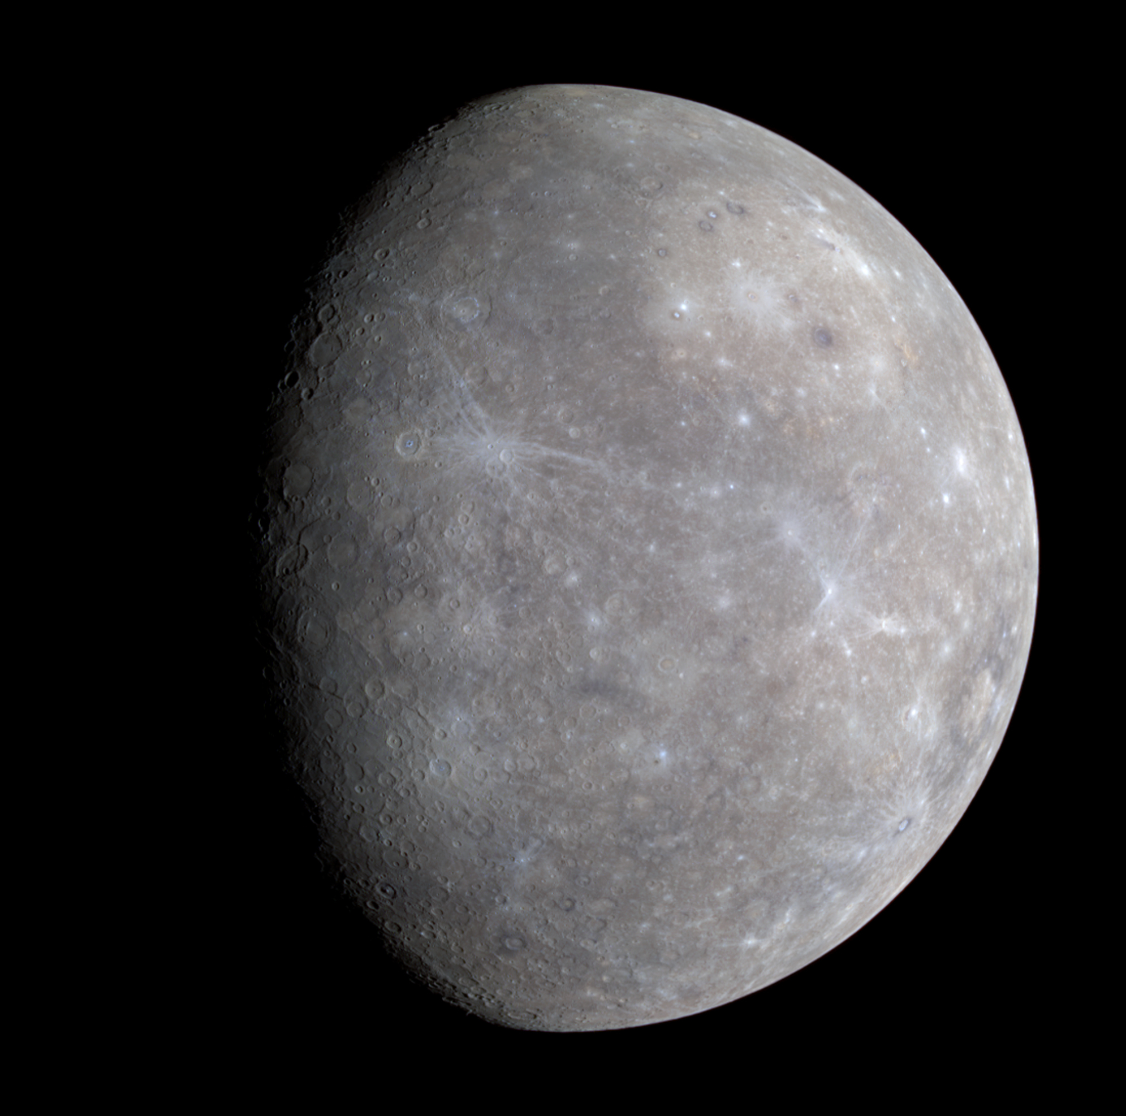
merkür

Slide 8
venüs
Venüs, Güneş Sisteminde, Güneş'e uzaklık bakımından ikinci sıradaki, sıcaklık bakımından da birinci sıradaki gezegen. Güneşe uzaklık bakımından ikinci sırada olmasına rağmen en sıcak gezegen olmasının nedeni de atmosferinin gelen güneş ışınlarının dışarı çıkmasına izin vermemesidir.

Slide 9
venüs
.Ayrıca Zühre, Çolpan veya Çoban Yıldızı olarak da bilinir. Bu gezegen adını Eski Roma tanrıçası Venüs(Eski Yunan Mitolojisinnde Afrodit)'ten almıştır. Kendi ekseni etrafında, Güneş sistemi'ndeki diğer tüm gezegenlerin aksi istikametinde döner.

Slide 10
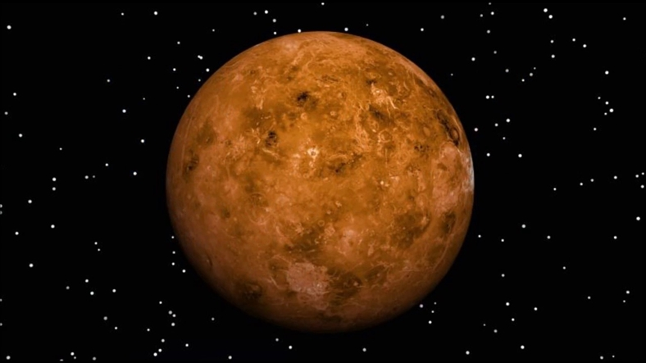
venüs

Slide 11
dünya
Dünya, Güneş Sistemi'nde Güneş'e en yakın üçüncü gezegen olup şu an için üzerinde yaşam ve sıvı su barındırdığı bilinen tek astronomik cisimdir. Radyometrik tarihleme ve diğer kanıtlara göre 4,5 milyar yıldan fazla süre önce oluşmuştur. Dünya'nın yerçekimi, uzaydaki diğer nesnelerle, özellikle Güneş'le ve tek doğal uydusu Ay'la etkileşime girer

Slide 12
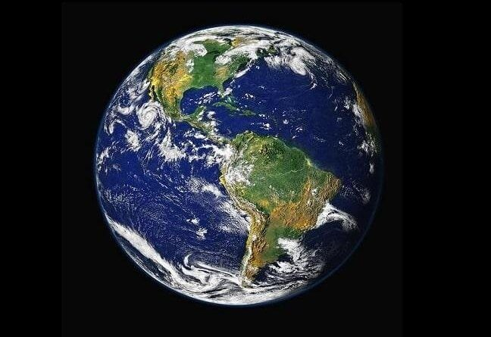
dünya

Slide 13
mars
Mars, Güneş Sistemi'nin Güneş'ten itibaren dördüncü gezegeni. Roma mitolojisindeki savaş tanrısı Mars'a ithafen adlandırılmıştır. Yüzeyindeki yaygın demir oksitten dolayı kızılımsı bir görünüme sahip olduğu için "Kızıl Gezegen" de denir. Ayrıca dönme periyodu,ve mevsim dönemleri Dünya’nınkine çok benzer. 2 adet uydusu bulunmaktadır.

Slide 14
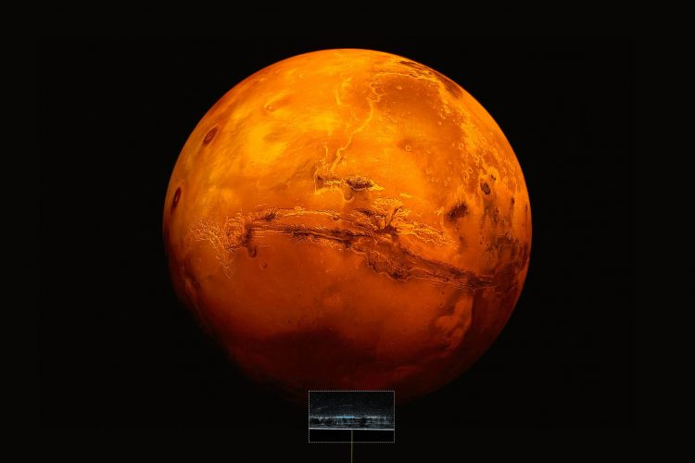
mars

Slide 15
jüpiter
Jüpiter (Erendiz, Müşteri), Güneş Sistemi'nin en büyük gezegeni. Güneş'ten uzaklığa göre beşinci sırada yer alır. Adını Roma mitolojisindeki tanrıların en büyüğü olan Jüpiter'den alır. Büyük ölçüde hidrojen ve helyumdan oluşmakta ve gaz devi sınıfına girmektedir.

Slide 16
jüpiter
Jüpiter'in 79 doğal uydusu bilinmektedir. Galileo Galilei 1610 yılında kendi yaptığı basit teleskopla Jüpiter'in en büyük dört uydusu İo, Europa, Ganymede, ve Callisto'yu keşfederek ilk kez Yerküreden başka bir gezegene ait uyduların varlığını göstermiştir.

Slide 17
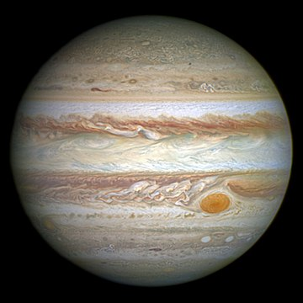
jüpiter

Slide 18
satürn
Satürn (eski adı ile Zühal) Güneş Sisteminin Güneş'e yakınlık sırasına göre 6. gezegenidir. Büyüklük açısından Jüpiter'den sonra ikinci sırada gelir. Adını Yunan mitolojisindeki Kronos tan alır. Çıplak gözle izlenebilen 5 gezegenden biri (diğerleri, Merkür Venüs, Mars ve Jüpiter) olarak eski çağlardan beri insanoğlunun dikkatini çekmiştir.Büyük ölçüde hidrojen ve helyumdan oluşmakta ve gaz devleri sınıfına girmektedir.

Slide 19
satürn
Satürn'ün resmi olarak ad verilmiş 53 uydusu vardır. Satürn'ün ilk bakışta dikkati çeken belirleyici özelliği halka sistemidir. Satürn‘ün halkaları, gökyüzünün basit teleskoplarla izlenmeye başlandığı 17. yüzyıldan bu yana Satürn'ü diğer gezegenlerden ayırdeden eşsiz bir yapı olarak bilinegelmiştir. 1970'lerden sonra diğer gaz devlerinin de halkaları bulunduğu keşfedilmiştir.

Slide 20
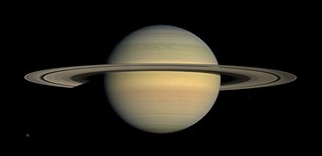
satürn

Slide 21
Uranüs
Uranüs Güneş Sisteminin Güneş'den uzaklık sıralamasına göre 7. gezegenidir. Çap açısından Jüpiter ve Satürn'den sonra üçüncü, kütle açısından bu iki gezegen ve Neptün'ün ardından dördüncü sırada gelir. Adını Yunan mitolojisi'ndeki gökyüzü tanrısı Uranos'tan alır. 1781 yılında William Herschel tarafından bulunmuştur

Slide 22
Uranüs
Uranüs’ün 27 uydusu bilinmektedir. Jüpiter ve Satürn’den sonra en fazla uyduya sahip olan gezegendir. Beş büyük uydusunun (Miranda, Umbriel, Ariel, Oberon ve Titania) çapları 470–1580 km arasında değişir. Uranüs’ün çevresinde ince, keskin hatlı ve koyu renkli 10 halkanın olduğu tespit edilmiştir

Slide 23
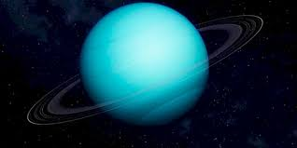
Uranüs

Slide 24
neptün
Neptün, Güneş Sistemi'nin sekizinci, Güneş'e en uzak ve katı yüzeyi bulunmayan gezegendir. Gaz gezegenler sınıfında yer alan Neptün, Jupiter ve Satürn'e kıyasla farklı yapısından ötürü "buz devi" olarak da sınıflandırılır. Güneş sisteminin Uranüs ile beraber en soğuk iki gezegeninden biridir. Katı yüzeye sahip olmamakla birlikte gezegenin dış katmanı genel olarak hidrojen ve helyumdan oluşur. Neptün'ün bilinen 14 uydusu vardır.

Slide 25
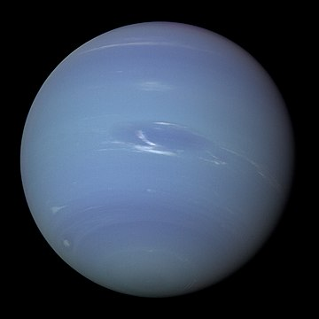
neptün

